Slide 1
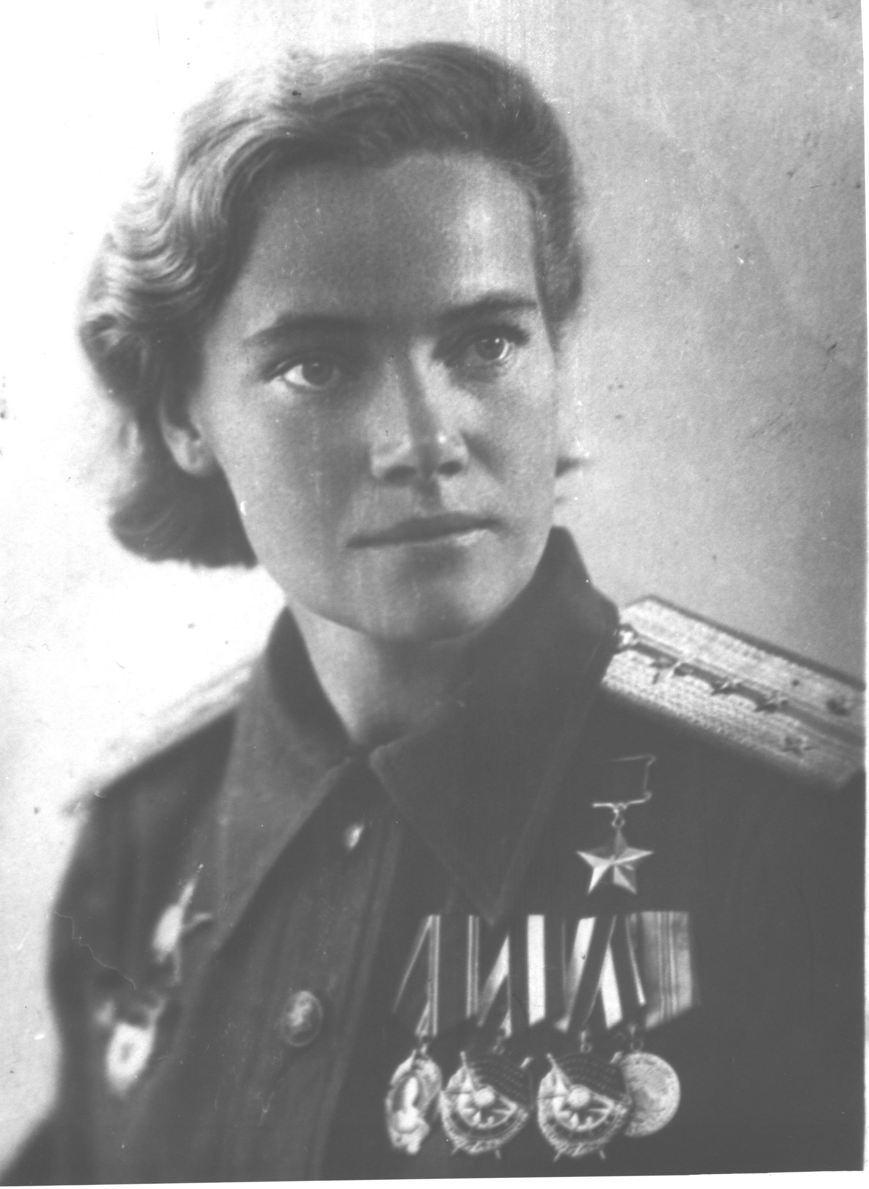
Всероссийский конкурс для школьников "Герои-земляки" Герой Советского Союза Зубкова Антонина Леонтьевна 12.10.1920-3.12.1950 Преподаватель: Долгова Ирина Владимировна Студент 4 курса: Курбатов Александр

Slide 2
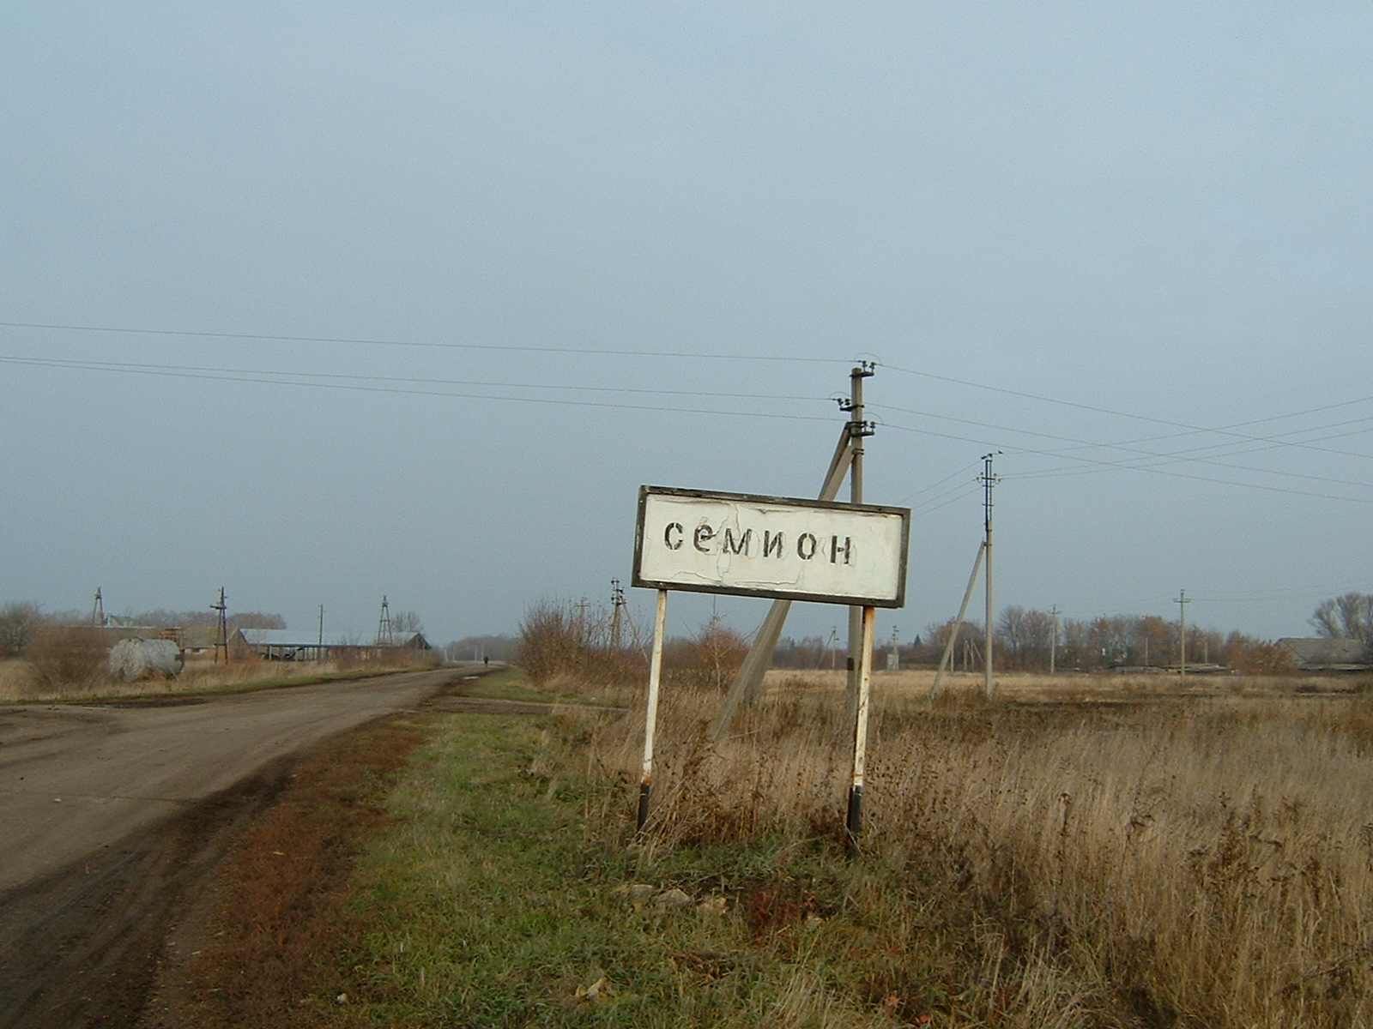
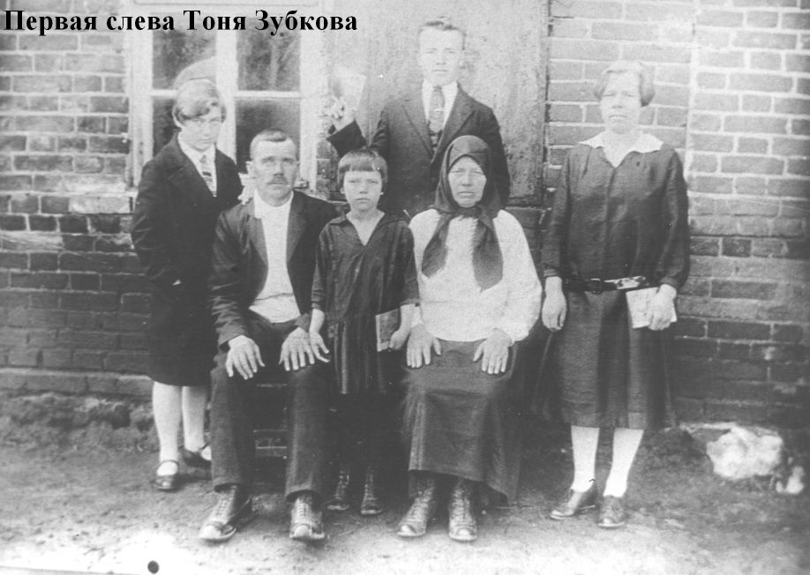
Антонина Зубкова родилась 12 октября 1920 года в селе Семион Кораблинского района

Slide 3
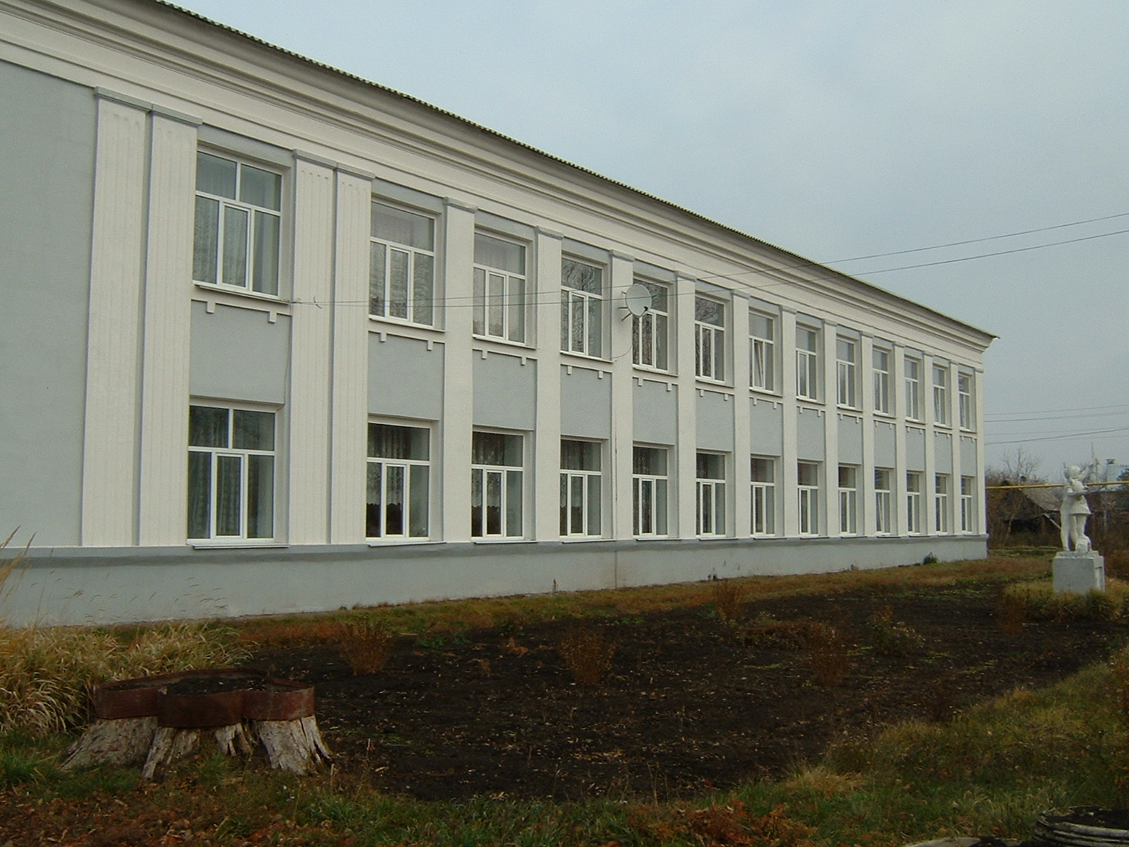
С 1928 по 1935 год училась в местной школе
В 1938 году с отличием закончила старшие классы школы №1 села Кораблина Рязанской области и поступила на механико-математический факультет МГУ

Slide 4
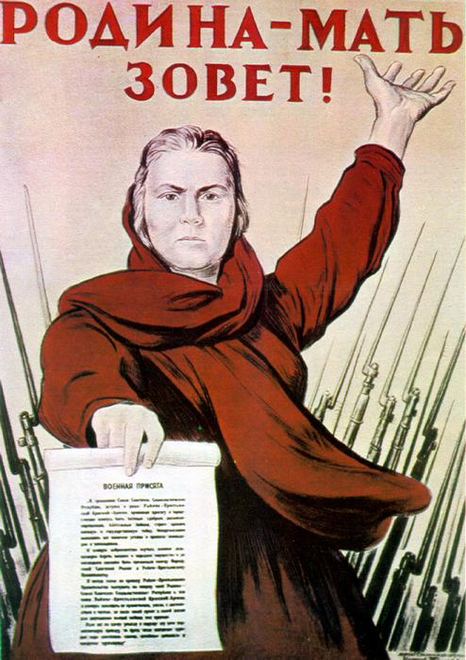
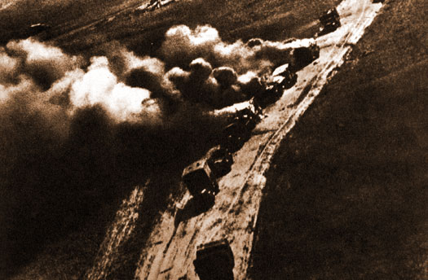
Антонина училась на третьем курсе, когда страну охватило ужасное событие – началась война. Девушка направилась в военкомат, чтобы отправиться на фронт, но получила отказ. Чтобы хоть как-то помогать военным, она вместе с друзьями дежурила на университетской крыше и тушила немецкие зажигательные бомбы. Попутно изучала пулеметное дело и проходила курсы медсестер. Когда же объявили набор девушек в армию, не медля подала заявление.

Slide 5
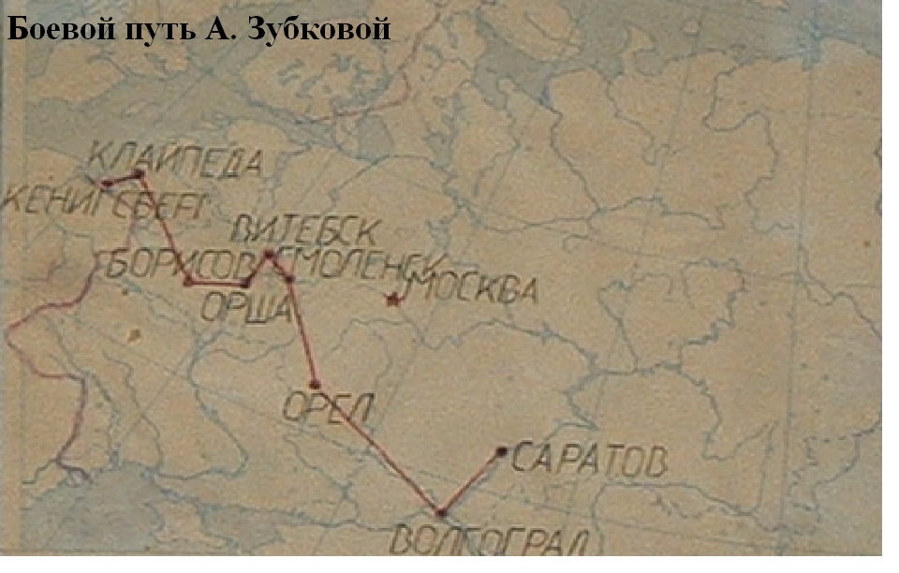
С отличием окончила штурманскую школу в городе Энгельс и поступила в полк Марины Расковой. Антонина Зубкова сражалась на Западном, 3 Белорусском, 1 и 2 Прибалтийских фронтах.

Slide 6
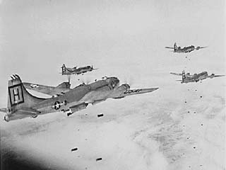
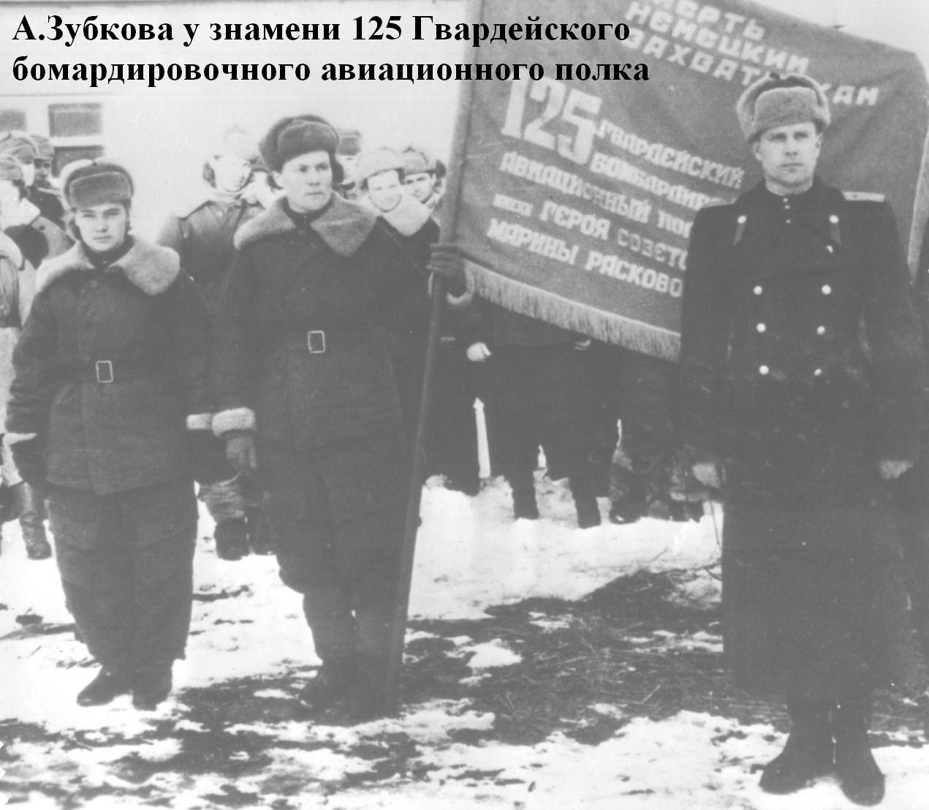
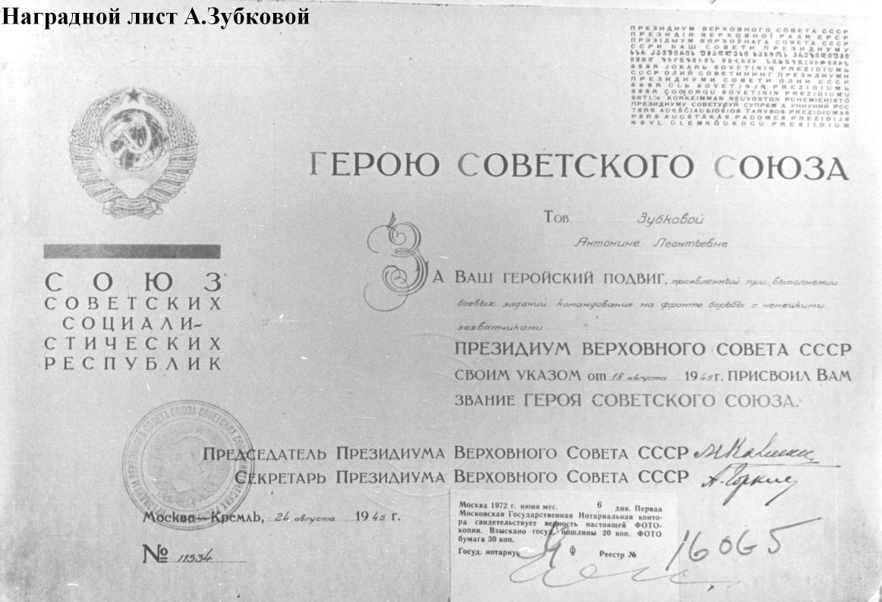
К марту 1945 года штурман эскадрильи 125-го Гвардейского бомбардировочного авиационного полка гвардии старший лейтенант А.Зубкова совершила 56 боевых вылетов. 18 августа 1945 года за мужество и воинскую доблесть, проявленные в боях с врагами, удостоена звания Героя Советского Союза.

Slide 7
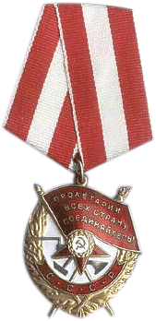
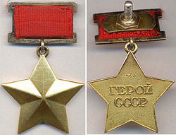
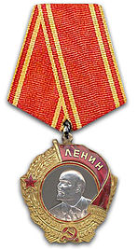
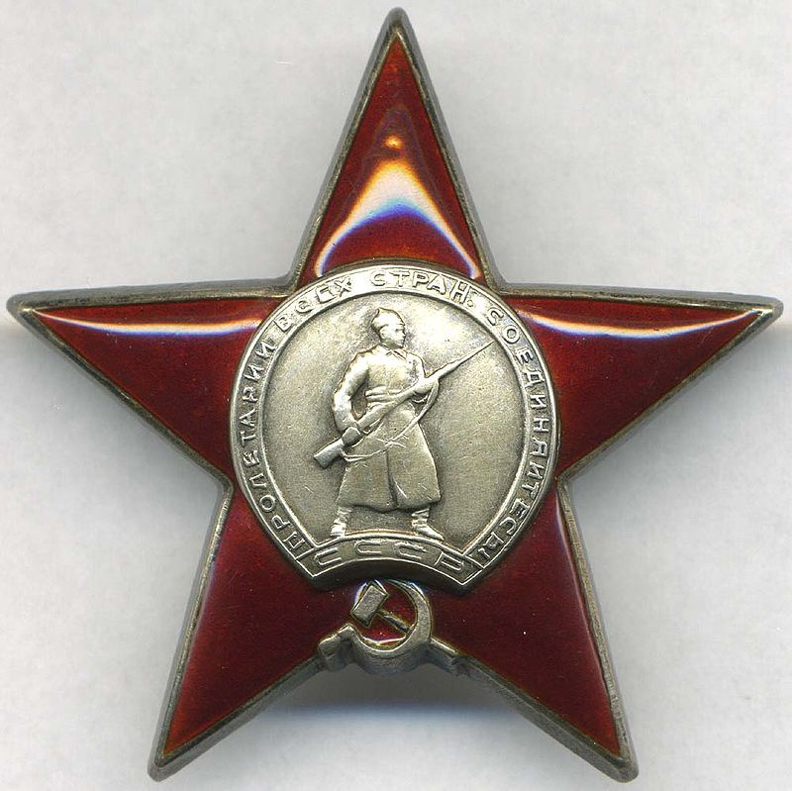
Награды Антонины Зубковой: медаль «Золотая Звезда», Орден Ленин, ордена Красного Знамени, орден Красной Звезды

Slide 8
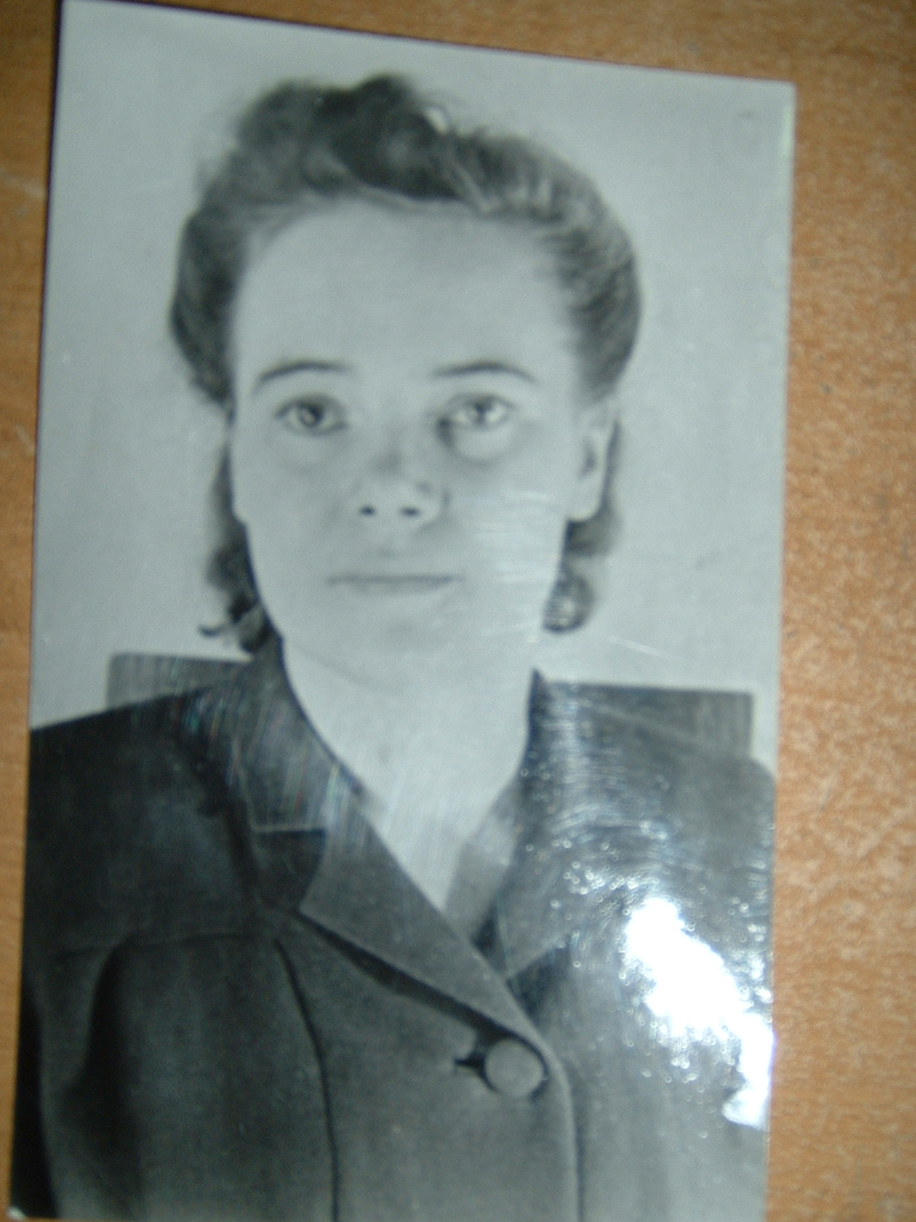
После войны Антонина Зубкова окончила институт, затем аспирантуру. Стала преподавателем механики в Военно-Воздушной академии имени Жуковского.

Slide 9
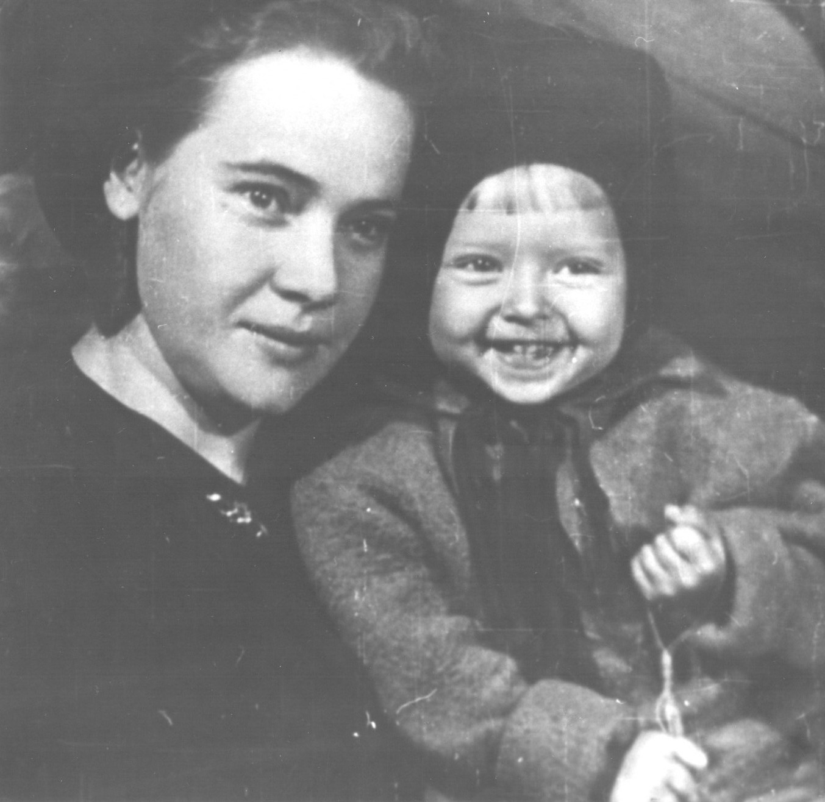
После войны Антонина Зубкова вышла замуж, родила дочь Елену. К сожалению, о дочери ничего не известно.

Slide 10
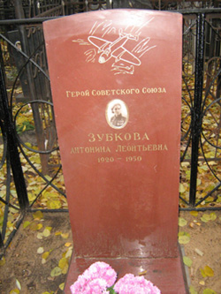
Трагический случай 3 ноября 1950 года на подмосковной железнодорожной станции перечеркнул жизнь Антонины Зубковой. Похоронили ее на аллее Героев Ваганьковского кладбища. Память о ней увековечена в названиях улиц с. Семион, г. Кораблина, г. Рязани

